Slide 1
БЕЗОПАСНОСТЬ И ЗДОРОВЬЕ НАШИХ ДЕТЕЙ
Подготовила: воспитатель 1 квалификационной категории:
Терновская Оксана Сергеевна
МКОУ СОШ №4 дошкольные группы
г. Черепаново

Slide 2
ПРЕДИСЛОВИЕ.
Арабская пословица утверждает: «У кого есть здоровье, есть и надежда, а у кого есть надежда, есть всё».
А.Ж. Лабрюйер о здоровье говорил следующее: «Здоровье – это то, что люди больше всего стремятся сохранить и меньше всего берегут».

Slide 3
НОРМАТИВНО-ПРАВОВЫЕ ДОКУМЕНТЫ.
В концепции дошкольного воспитания решению проблем, связанных с охраной и укреплением здоровья детей, отводится ведущее место.
Сегодня сохранение и укрепление здоровья детей – одна из главных стратегических задач развития страны. Она регламентируется и обеспечивается такими нормативно-правовыми документами, как:
Закон РФ «Об образовании» (ст. 51).
«О санитарно-эпидемиологическом благополучии населения».
А так же Указами Президента России:
«О неотложных мерах по обеспечению здоровья населения РФ».
«Об утверждении основных направлений государственной социальной политики по улучшению положения детей в РФ».

Slide 4
По данным НИИ гигиены и профилактики заболеваний детей , подростков, молодёжи, за последние десятилетия состояние здоровья дошкольников ухудшается, увеличивается число детей, имеющих различные отклонения в состоянии здоровья и хронические заболевания.
Проблемы со здоровьем наблюдаются и в нашем детском саду.

Slide 5
ОСНОВНЫЕ ЗАДАЧИ ПО СОХРАНИЕНИЮ И УКРЕПЛЕНИЮ ЗДОРОВЬЯ.
Основные задачи
Создавать условия для формирования естественности посильности движений, добровольности и желания их выполнять (физическое здоровье).
Обеспечить ребёнку чувства психической защищённости, доверия к миру, радости (психическое здоровье).
Формировать начало личности, развивать индивидуальность, базис личностной культуры (социальное здоровье).

Slide 6
Направления работы
Специально-организованная детская деятельность.
Создание условий для самостоятельной двигательной активности.
Профилактика заболеваний и закаливание.
Психологический комфорт в семье, группе, ДОО.
Воспитание любви и уважения к своему телу.
Закладывание основ психологической неустойчивости к неуспеху.
Подготовка к жизни в обществе. Установление связей с социумом.
Знакомство с культурой быта, предпосылки к трудовой деятельности.
Взаимодействие со взрослыми на основе сотрудничества.

Slide 7
МОДЕЛЬ ОРГАНИЗОВАННОЙ ДЕЯТЕЛЬНОСТИ ДЕТЕЙ.
Физкультурно-оздоровительные занятия
Утренняя гимнастика.
Физминутка.
Развлечения
День здоровья
Спортивные праздники или развлечения.
Участие родителей в образовательном процессе
Спортивный праздник «Папа, мама, я – спортивная семья».
Самостоятельные занятия
Подвижные игры и физические упражнения на прогулке.
Индивидуальная работа по развитию движений.
Гимнастика после сна.
Обучающие занятия (оздоровительные)
Физическая культура.
Познай себя (знакомство с собственным телом и его строением).
Музыкальные занятия.
Самостоятельная двигательная активность.
Двигательная активность по закреплению ОВД под руководством воспитателя.
Каникулы «Рождественская неделя».
Игры-соревнования.

Slide 8
МОДЕЛЬ «ЗДОРОВЫЙ ОБРАЗ ЖИЗНИ ДОШКОЛЬНИКА В ДОУ».
ЗДОРОВЫЙ ОБРАЗ ЖИЗНИ В ДОО
Создание условий для физической активности
Использование разных форм организации физической активности
Создание условий для творческого самовыражения детей в процессе физической активности
Становление у детей ценностей здорового образа жизни
Питание с учётом индивидуальной диеты
Питание с медицинскими требованиями
Профилактика по снижению заболеваемости
Индивидуальный подход в организации занятий

Slide 9
ПРОГРАММА «БЕЗОПАСНОСТЬ».
Программа Н.Н. Авдеевой, О.Л. Князевой, Р.Б. Стеркиной «Безопасность».
Основные разделы:
Ребёнок и другие люди.
Ребёнок и природа.
Ребёнок дома.
Здоровье ребёнка.
Эмоциональное благополучие ребёнка.
Ребёнок на улице.

Slide 10
БЕЗОПАСНЫЕ УСЛОВИЯ ПРЕБЫВАНИЯ ДЕТЕЙ В ДЕТСКОМ САДУ.
Безопасность – это не только обучение детей основам здорового образа жизни, не только осторожное и правильное поведение детей в тех или иных ситуациях. А так же и безопасность образовательного процесса:
Безопасная среда (закреплённые шкафы, стеллажи; отсутствие ядовитых и колючих растений; безопасное расположение растений в группе; оборудование помещений, где находятся дети, соблюдая меры противопожарной безопасности)
Правильное хранение различных материалов, медикаментов (ножницы, иголки находятся в недоступном для детей месте, соответствуют требованиям; лекарства находятся только в аптечке, аптечка в недоступном для детей месте; моющие средства находятся так же в недоступном для детей месте)
Мебель, подобранная по росту детей; маркировка мебели.
Маркировка постельного белья и полотенец .
Правильное освещение .

Slide 11
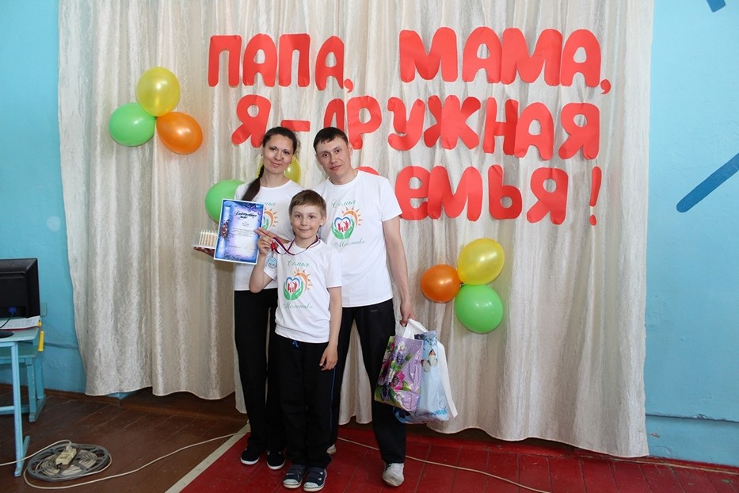
РАБОТА С РОДИТЕЛЯМИ ПО ФОРМИРОВАНИЮ ЗДОРОВОГО ОБРАЗА ЖИЗНИ.
Для сохранения и укрепления здоровья детей необходимо:
Взаимодействие воспитателей, специалистов и родителей в вопросах оздоровления.
Пропаганда здорового образа жизни.
Создание условий в ДОУ и семье для занятий физической культурой.
Участие родителей в педпроцессе ДОУ.
Быть примером для детей в формировании здорового образа жизни.
Использовать разнообразные формы физической активности в ДОУ и семье.

Slide 12
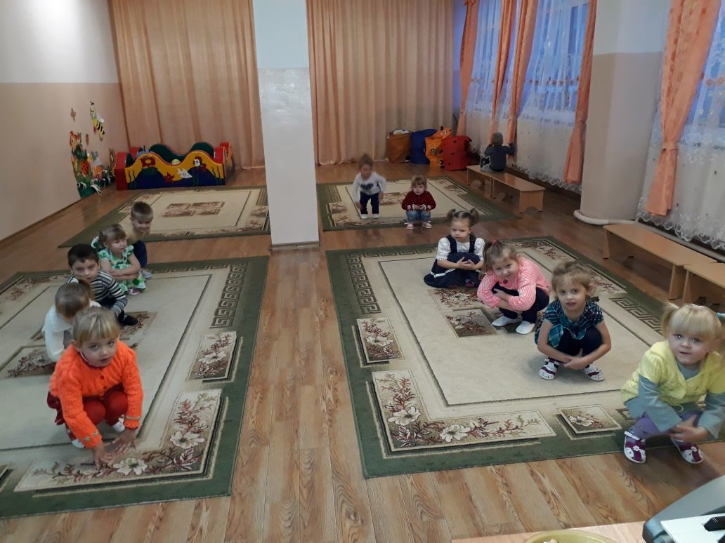
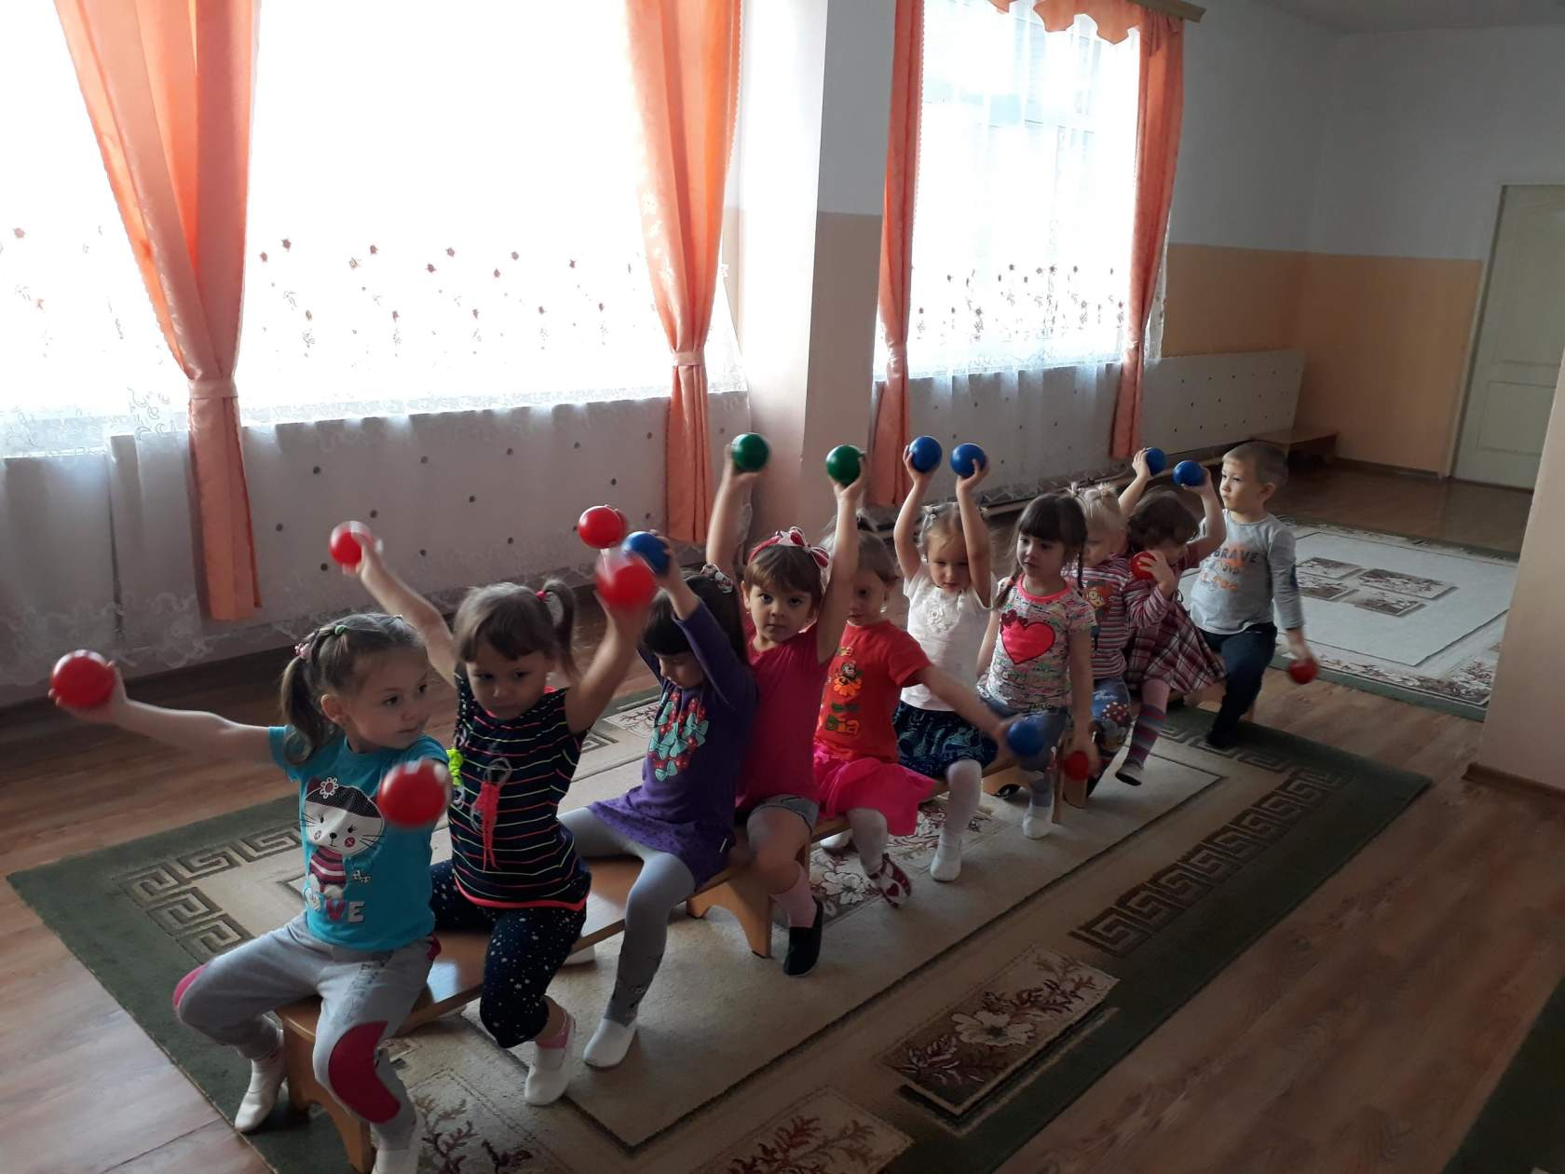

Slide 13
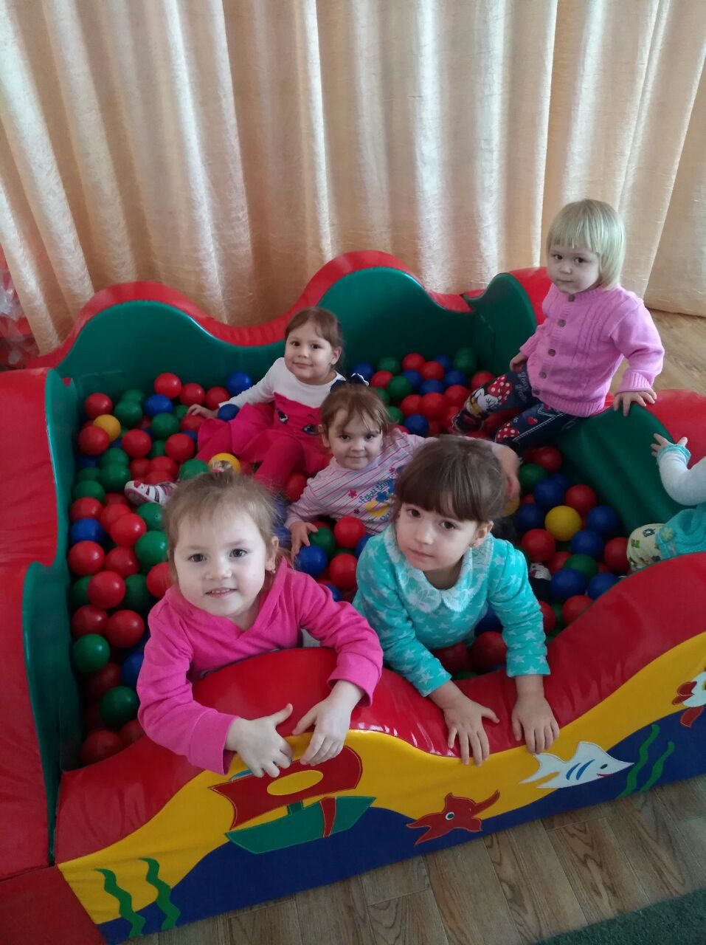
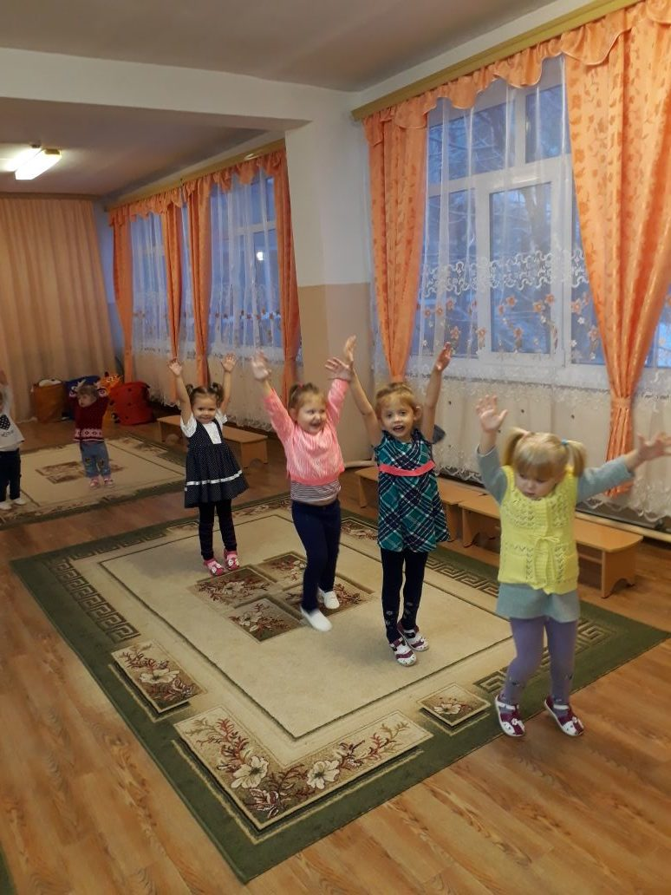
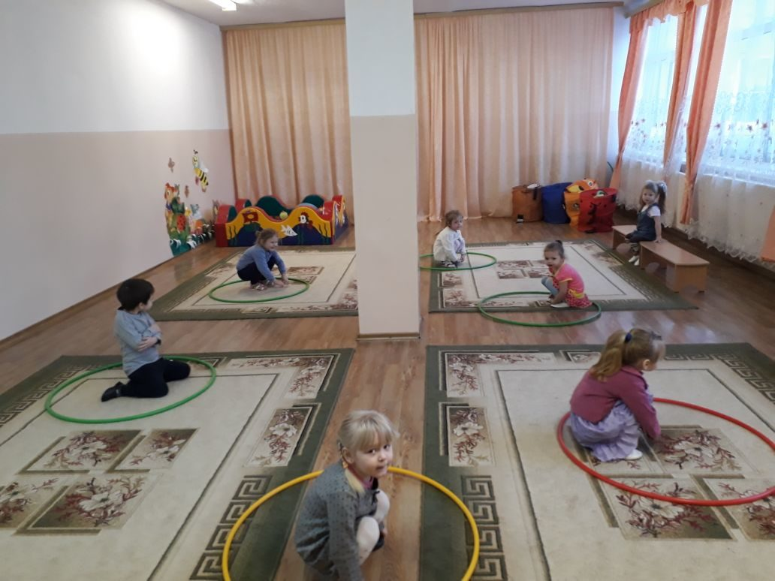

Slide 14
Спасибо за внимание!

